Slide 1

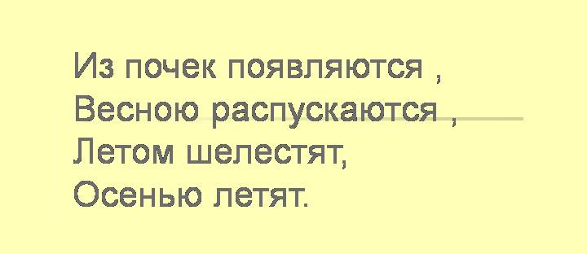

Slide 2
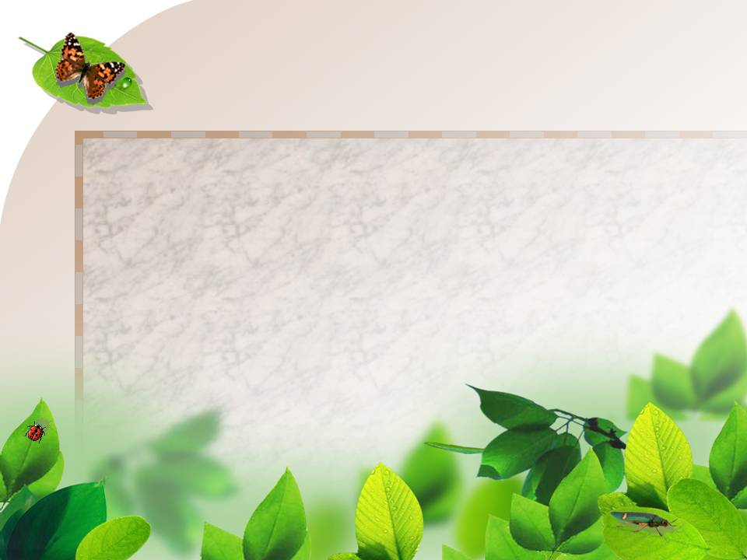
Актуальность проекта:
Благополучие человека зависит от умения жить в согласии с природой, соблюдать законы, которые действуют и поддерживают жизнь на планете миллиарды лет. Поэтому важно знать строение живых организмов, находить интересное и необычное в том, что доступно для наблюдения и изучения. Интересным и необычным при изучении я обнаружил обыкновенный лист. Лист – удивительное творение природы.

Slide 3
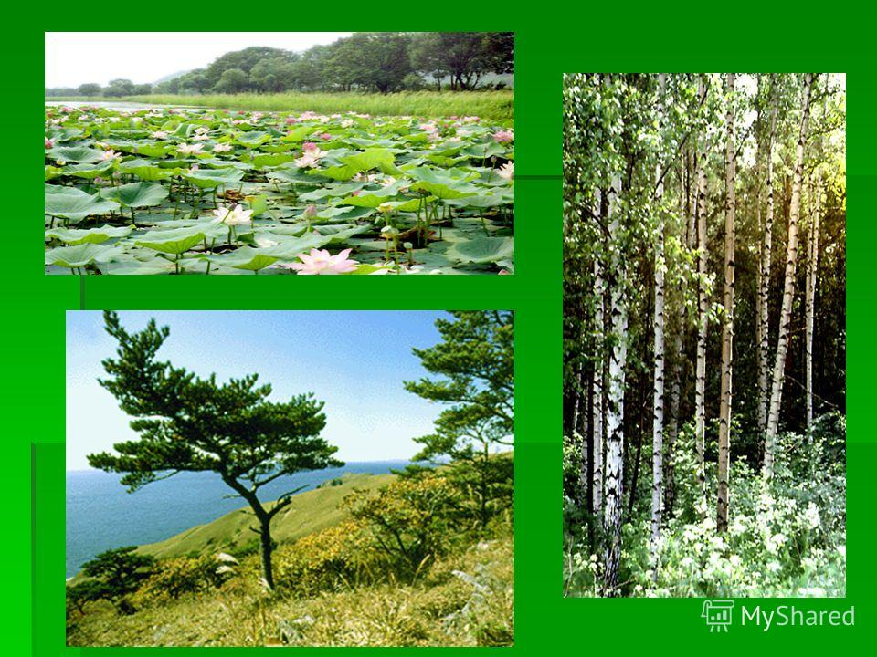
Многообразие листьев

Slide 4
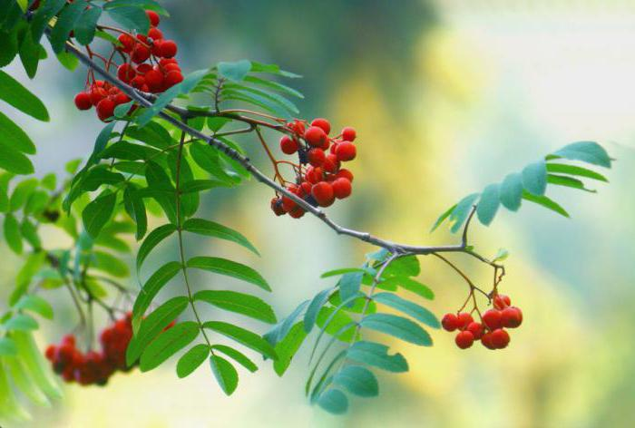
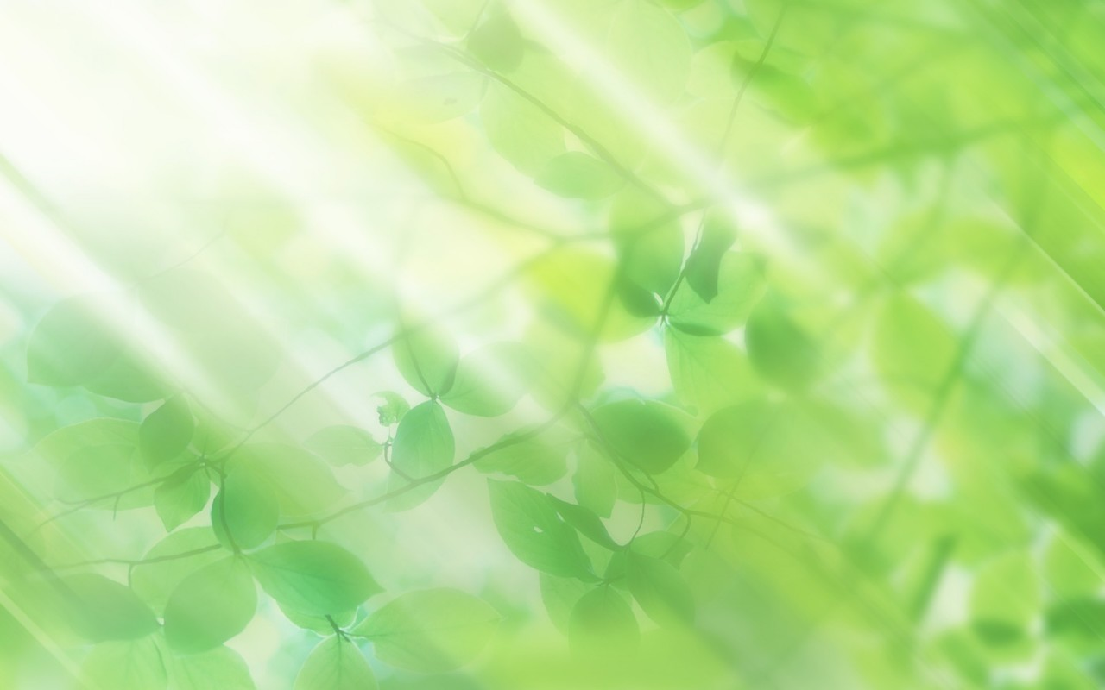
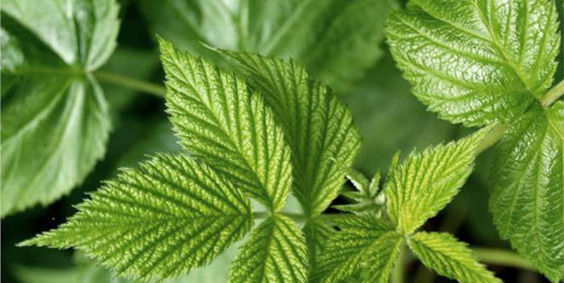
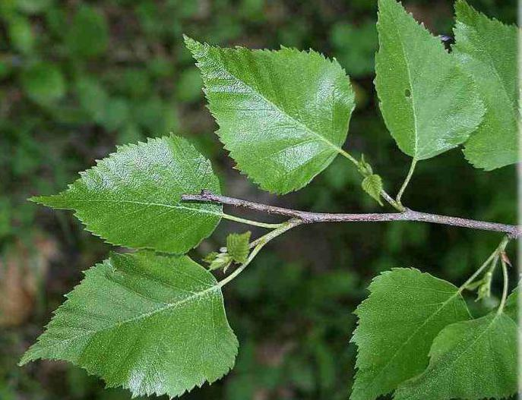
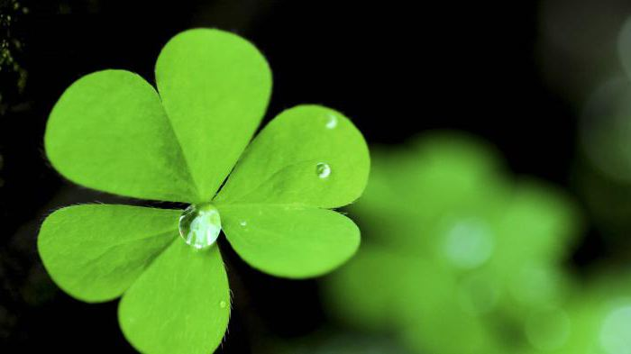
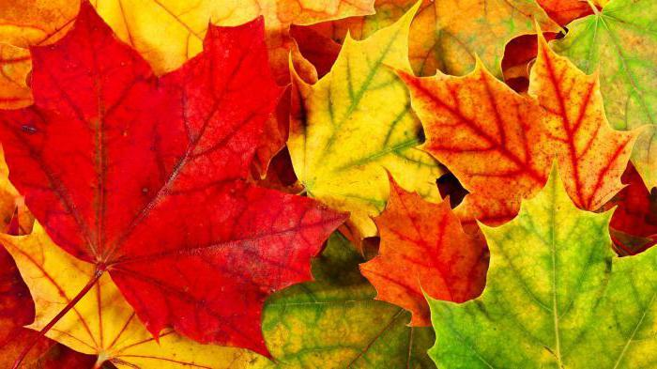
Лист малины
Лист рябины
Лист берёзы
Лист клёна

Slide 5
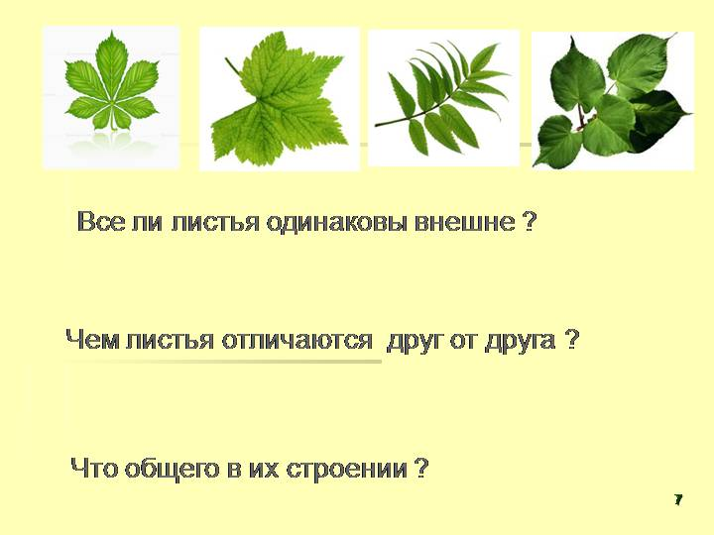
Рассматривая листья, я задумался::

Slide 6
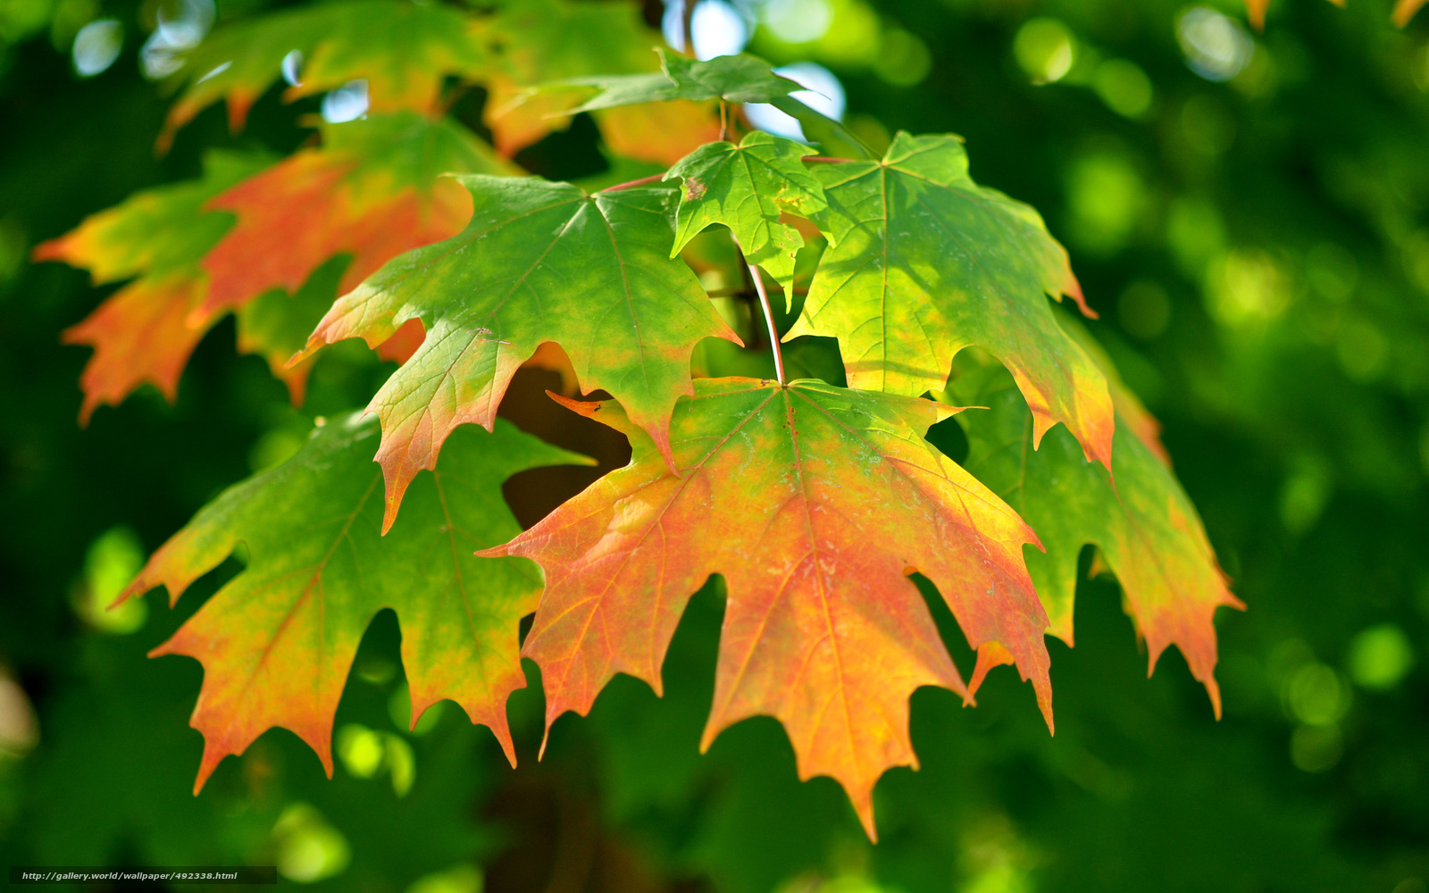
Проект
«Лист - удивительное творение природы»
Работу выполнил Ятманов Кирилл, уч-ся 6 «В» класса

Slide 7
Цель проекта:
Изучить особенности внешнего строения листа и классификацию листьев.
Задачи проекта:
-сделать литературный обзор;
-изучить внешнее строение листа;
-изучить особенности простых и сложных листьев, листорасположение;
-изучить жилкование листьев;
-выявить , какие листья есть у растений.
-изготовить лэпбук.

Slide 8
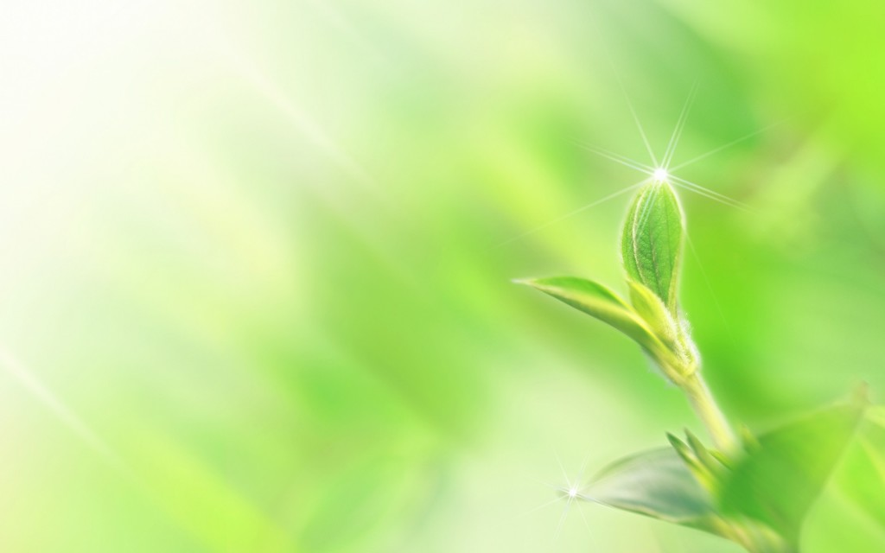


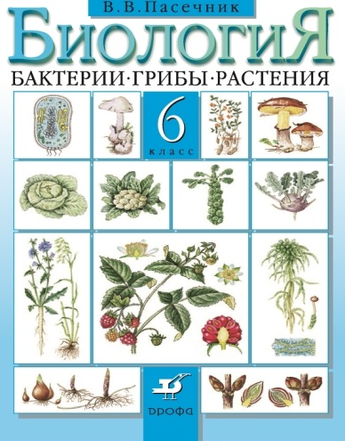



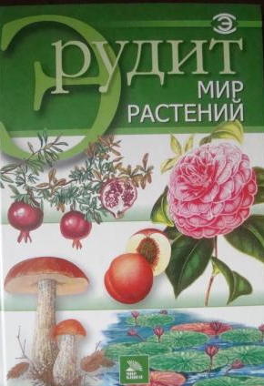
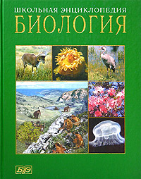
Начало работы над проектом.
Литературный обзор

Slide 9
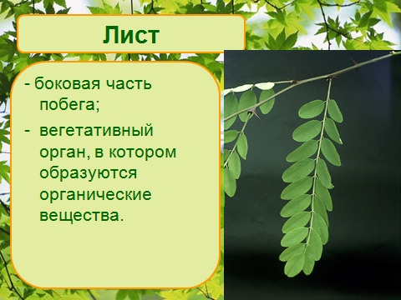

Slide 10
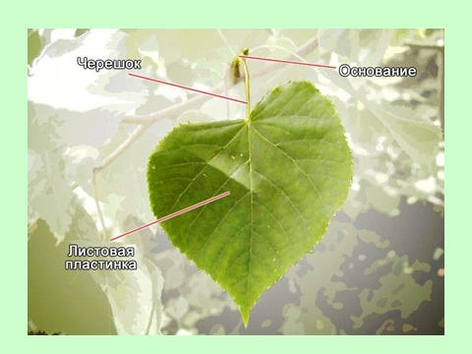
Строение листа

Slide 11
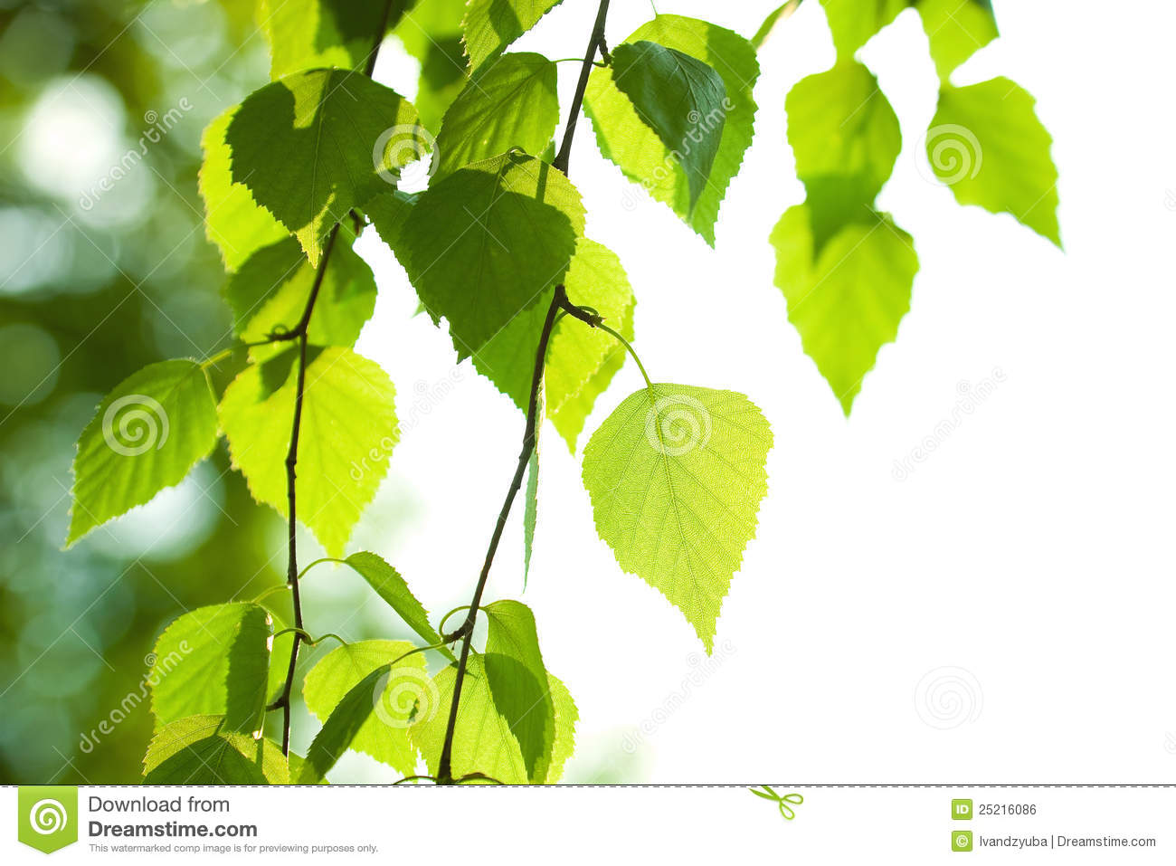
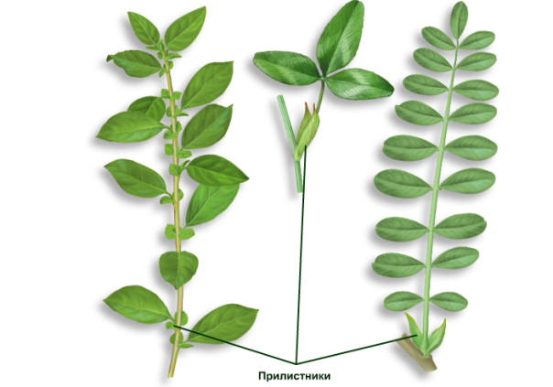
На основании листа нередко образуются выросты-прилистники.

Slide 12
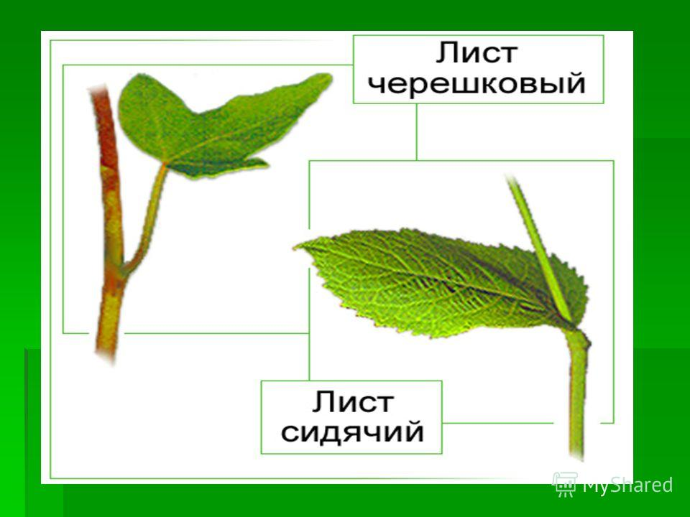
Лист с черешком называют черешковым.
Лист без черешка называют сидячим.

Slide 13
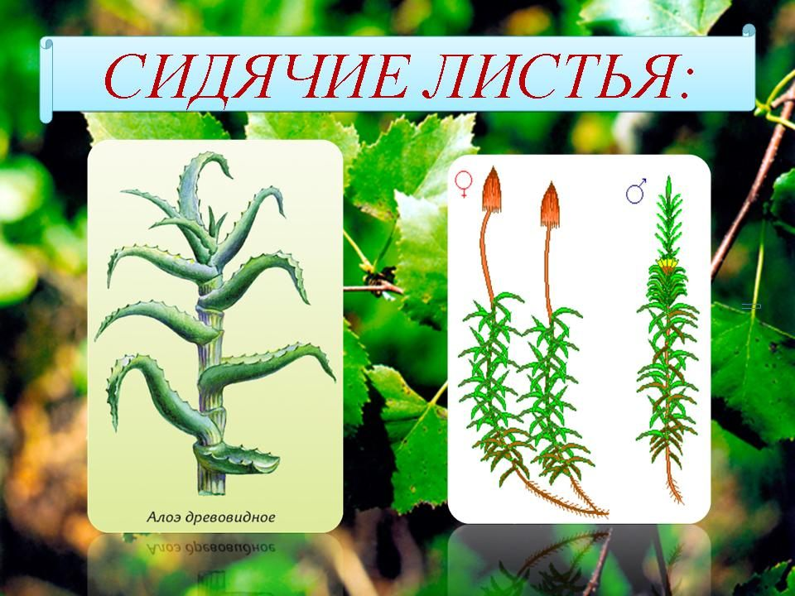

Slide 14


Slide 15
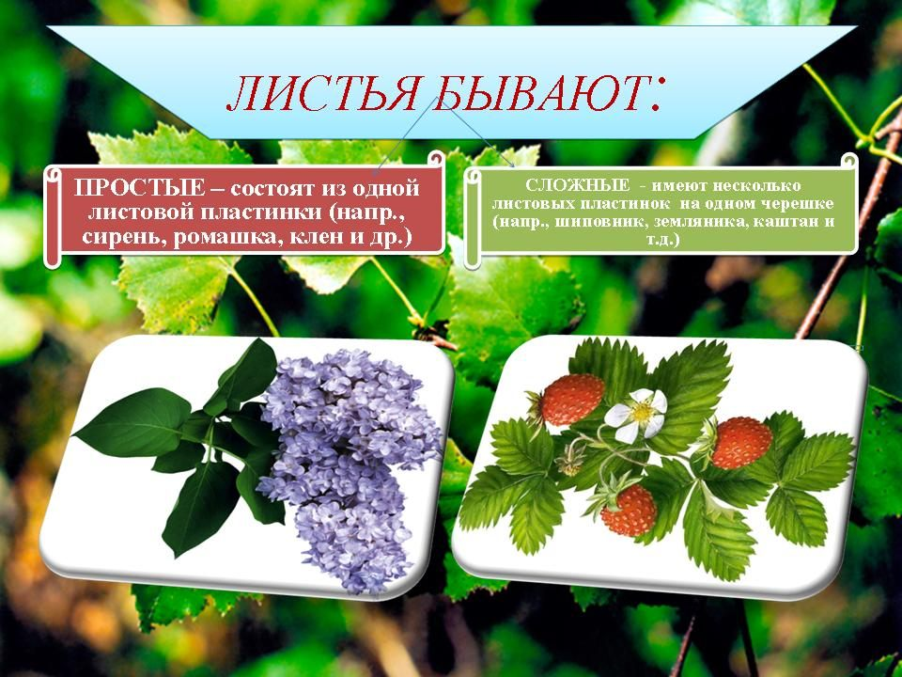

Slide 16
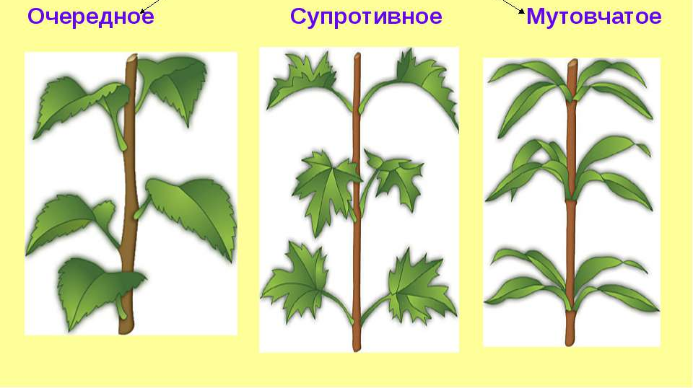
Порядок размещения листьев на побеге называют листорасположением.
Листорасположение

Slide 17
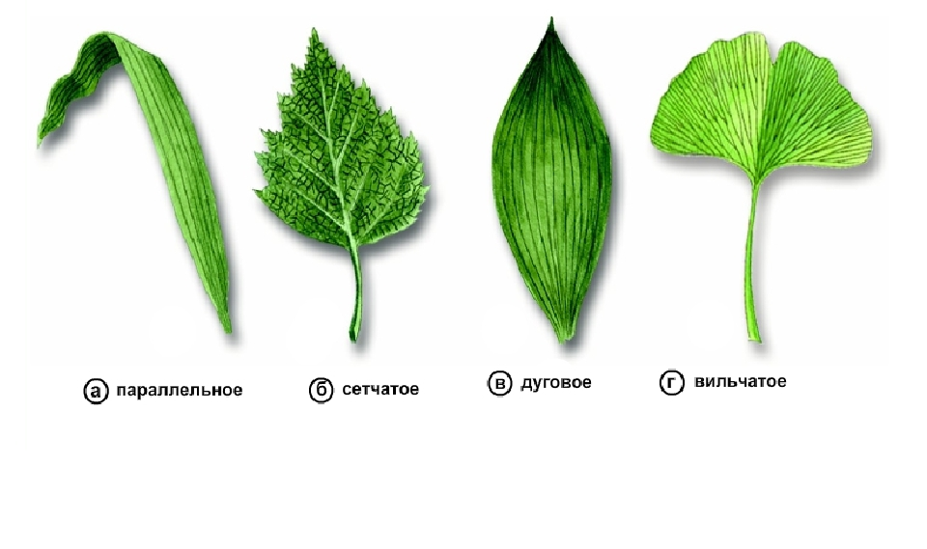
В листьях растений проводящие ткани образуют проводящие пучки – жилки. Расположение жилок на листе называют жилкованием. Типы жилкования:

Slide 18
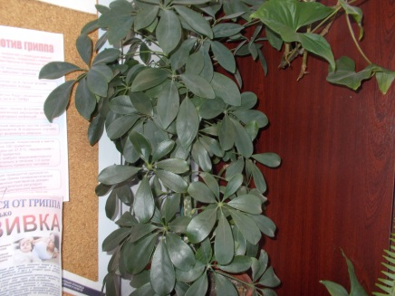
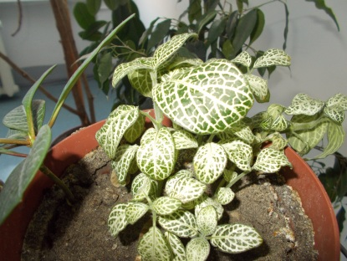
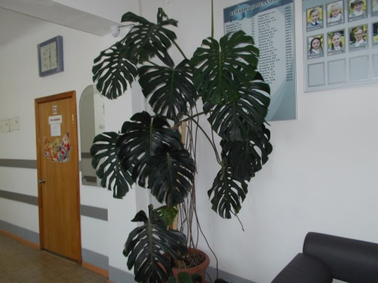
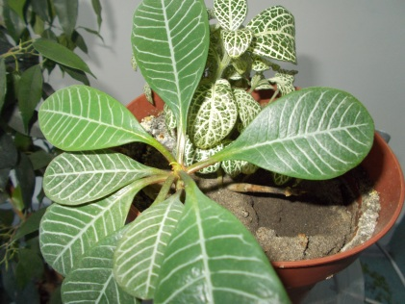
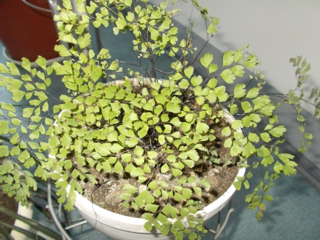
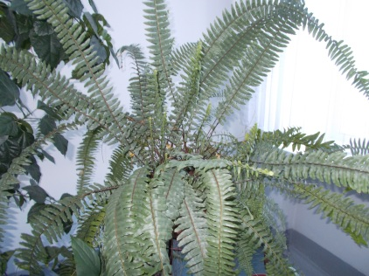
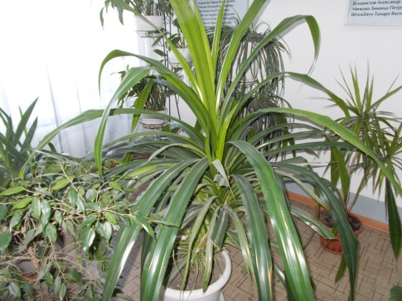
Какие листья у комнатных растений?
Молочай
Фиттония
Монстера
Венерин волос
Папоротник
Фикус и панданус

Slide 19
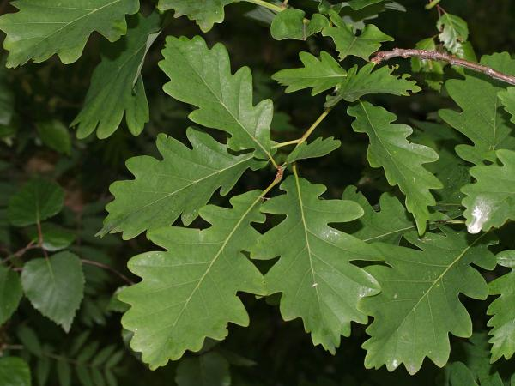
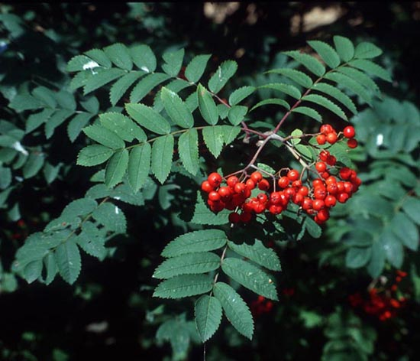
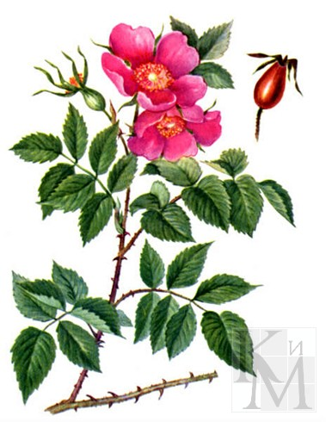
Вывод:
Листья разных растений имеют сходство во внешнем строении. Листья имеют отличительные признаки, которые помогают распознавать растения по видам.
Итак, моё предположение нашло свое подтверждение.

Slide 20
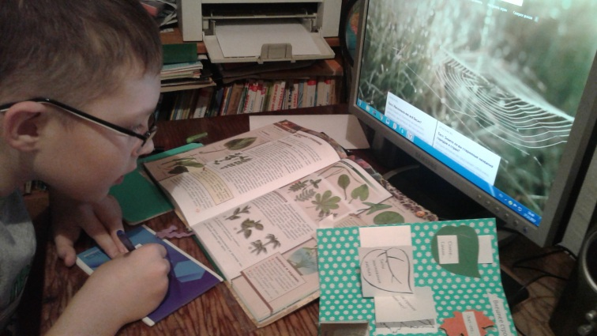
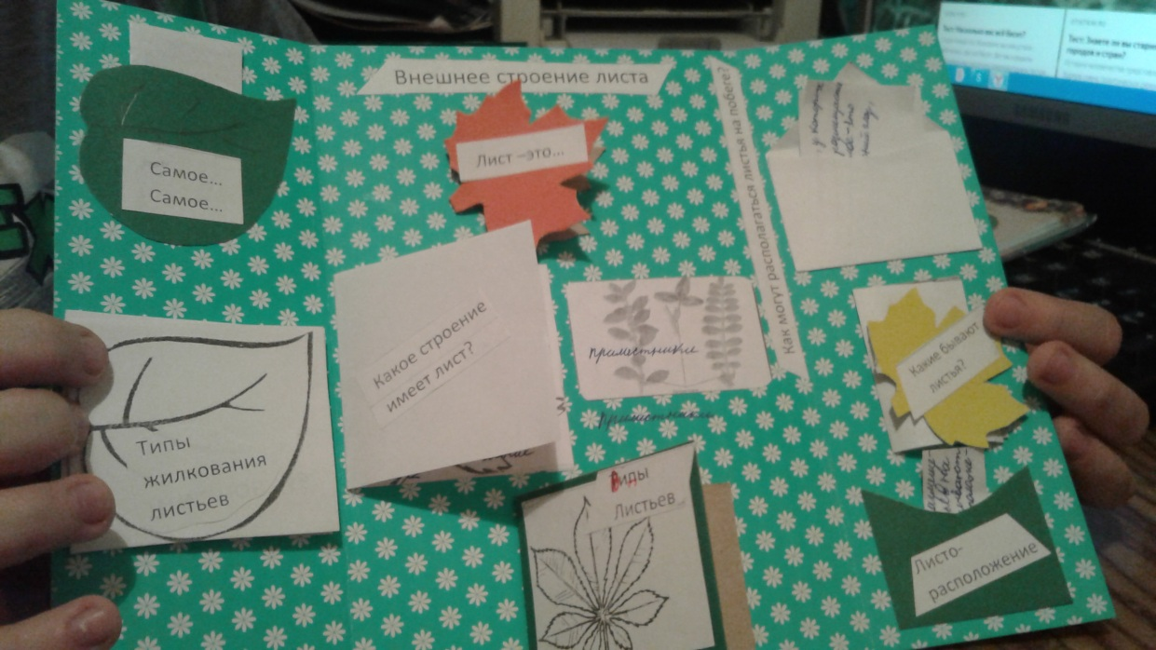
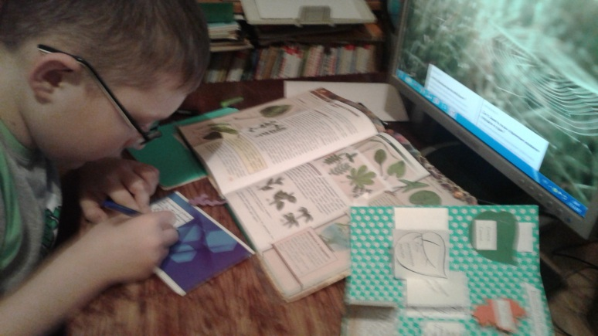
Изготовление лэпбука

Slide 21
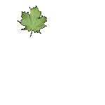
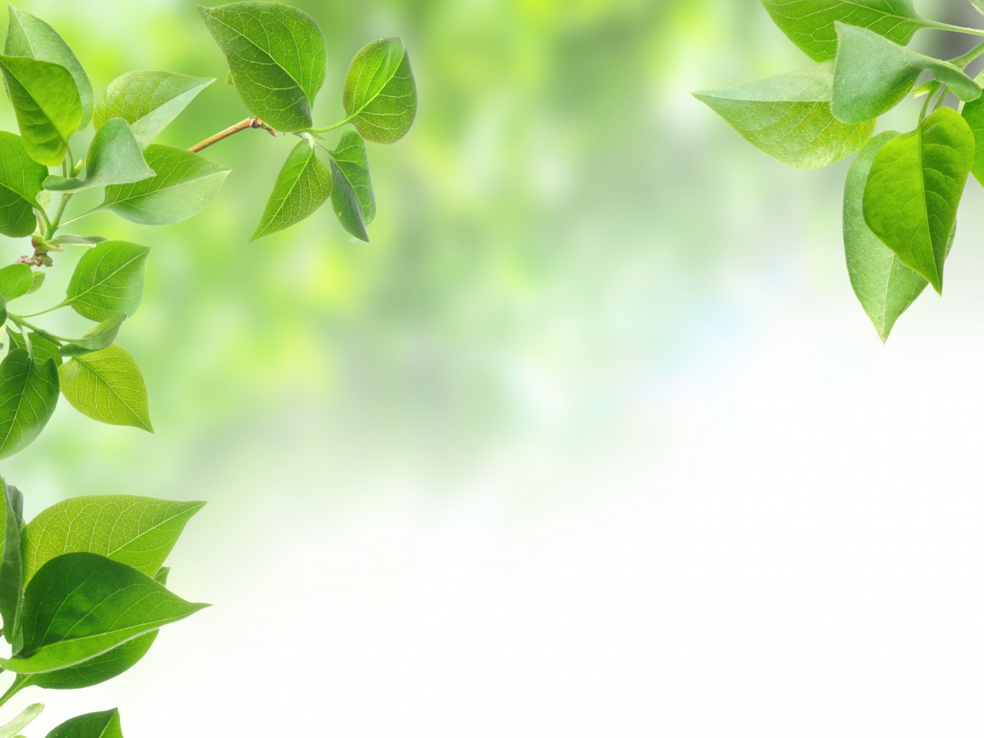
Выводы по проекту.
Работая над проектом я узнал:
-листья в природе разнообразны;
-они отличаются друг от друга по форме и цвету
-имеют общее строение: листовую пластинку, черешок (если лист черешковый), основание .
Результат проекта
За время работы над проектом я учился:
-проводить литературный обзор;
-анализировать полученную информацию;
-делать выводы;
-разрабатывать и изготавливать лэпбук.

Slide 22
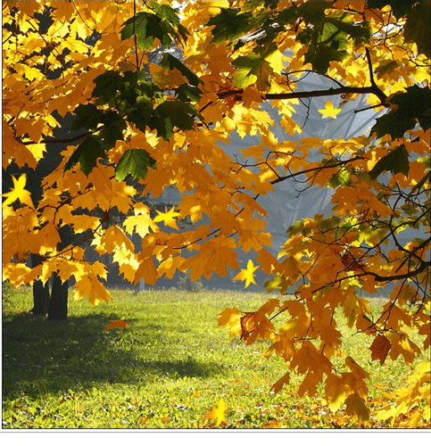
Сегодня я только приоткрыл завесу необычного. Главное впереди. Лист может многое рассказать о себе. Удивительное рядом – нужно только его разглядеть.

